Slide 1
가벼운 게임 만들기
이 정

Slide 2
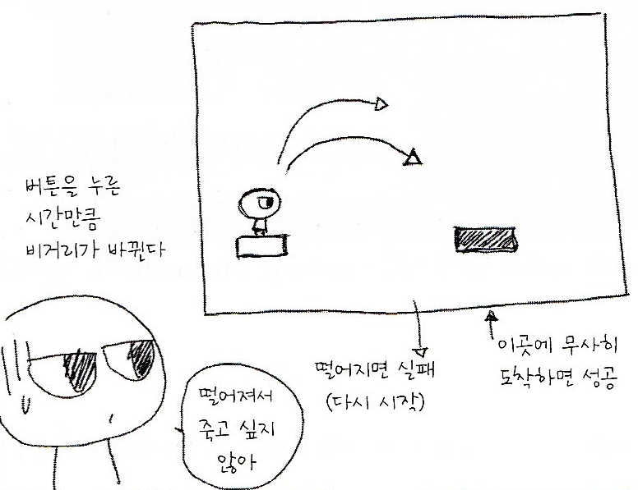
간단한 게임 기획
버튼 클릭 → 결과
플레이어 캐릭터를 점프시킴
준비된 목표지점에 닿으면 성공
떨어지면 실패

Slide 3
공간 디자인
유니토를 Import
Prefabs 폴더 안의 unito를 계층구조 탭으로 드래그
Animation: ‘12_walk’
Rigidbody 추가
Sphere Collider 추가
Center: (0, 1, 0)
Radius: 1
Z축 방향 이동을 제한
Rigidbody → Constraints → Freeze Position, ‘Z’ 체크
Position: (0, 0, 0)
Rotation: (0, 90, 0)

Slide 4
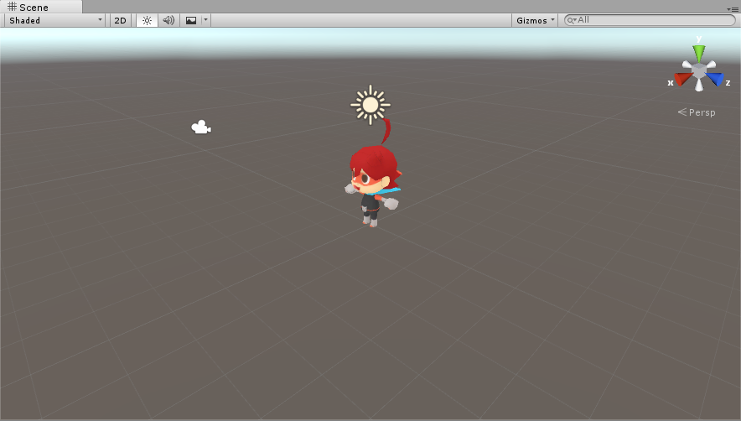
공간 디자인 결과

Slide 5
발판과 목표 지점 생성
2개의 Cube 생성: 각각 floor, goal로 이름 변경
기본 크기로 생성
floor
Position: (0, -1, 0)
goal
Position: (8, -1, 0)
Material 생성
원하는 색으로 변경
goal에 할당

Slide 6
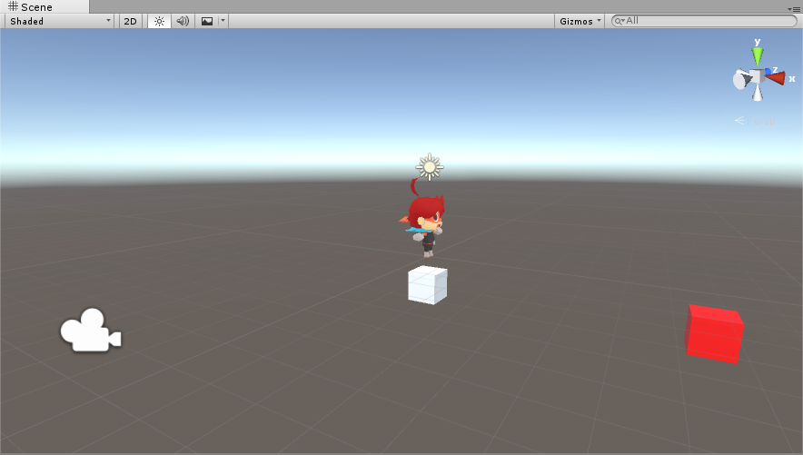
발판과 목표 지점 생성 결과

Slide 7
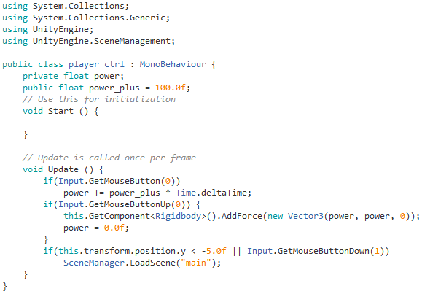
player_ctrl.cs

Slide 8
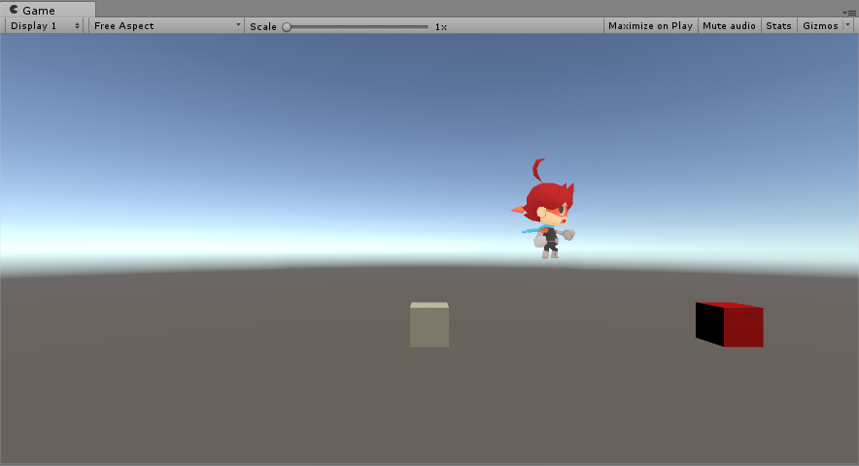
player_control.cs 동작

Slide 9
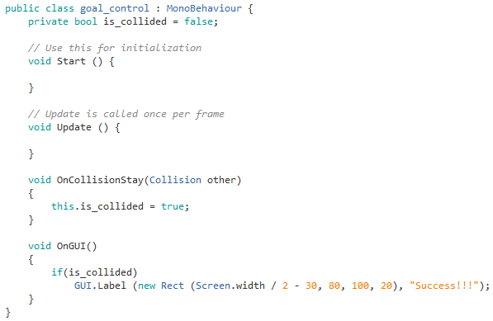
goal_ctrl.cs

Slide 10

Goal에 도착했을 때 멈춤
RigidbodyConstraints
Rigidbody가 추가된 물체의 움직임에 제약을 부여
물리적인 반응에 대한 움직임만 해당, Translate()는 적용됨
FreezePosition
FreezePositionX, FreezePositionY, FreezePositionZ
FreezeRotation
FreezeRotationX, FreezeRotationY, FreezeRotationZ
FreezeAll
물체의 이동과 회전을 전부 금지시킴

Slide 11
과제 #4: 레벨 디자인
Random 함수를 이용하여 Goal 이 랜덤한 x, y 좌표에 위치하도록 생성
x좌표의 범위: 5.0~10.0
y좌표의 범위: -3.0~1.0
동영상으로 3번 연속 ‘Success’하는 장면 캡쳐

Slide 12
과제 #4: 레벨 디자인
제출 파일
학습자료실의 ‘실습과제 템플릿’ 게시물의 프로젝트를 기반으로 과제 작업할 것
프로젝트 폴더 전체를 zip 으로 압축
동영상은 프로젝트 폴더의 루트에 저장
Scene을 비롯한 모든 파일이 제대로 저장되어 있는 지 꼭 확인할 것
학번_04.zip 으로 파일이름을 만들어 제출
제출기한(연장 제출 가능)
1분반) 2019/11/12, 23:59
2분반) 2019/11/13, 23:59

